Slide 1
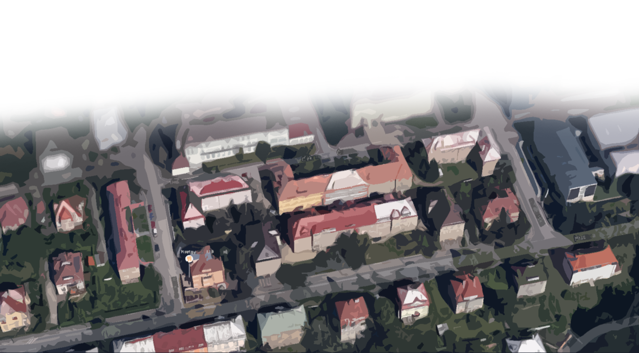
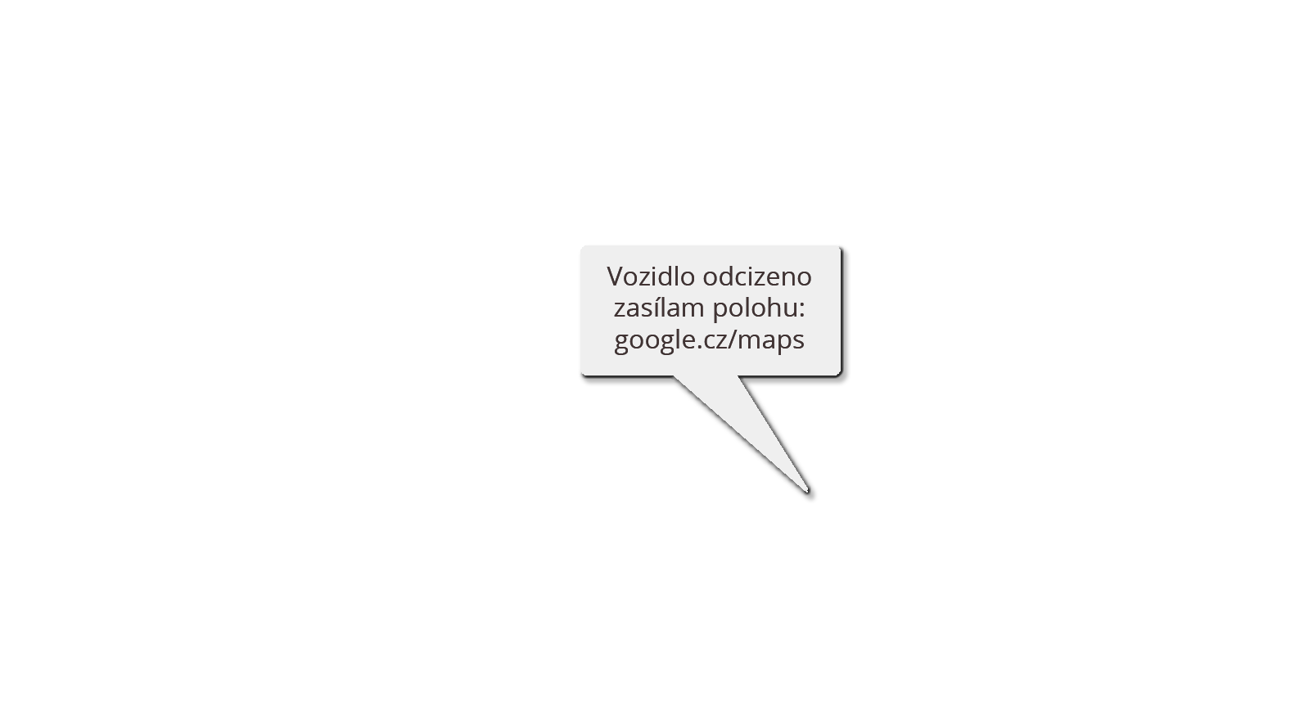
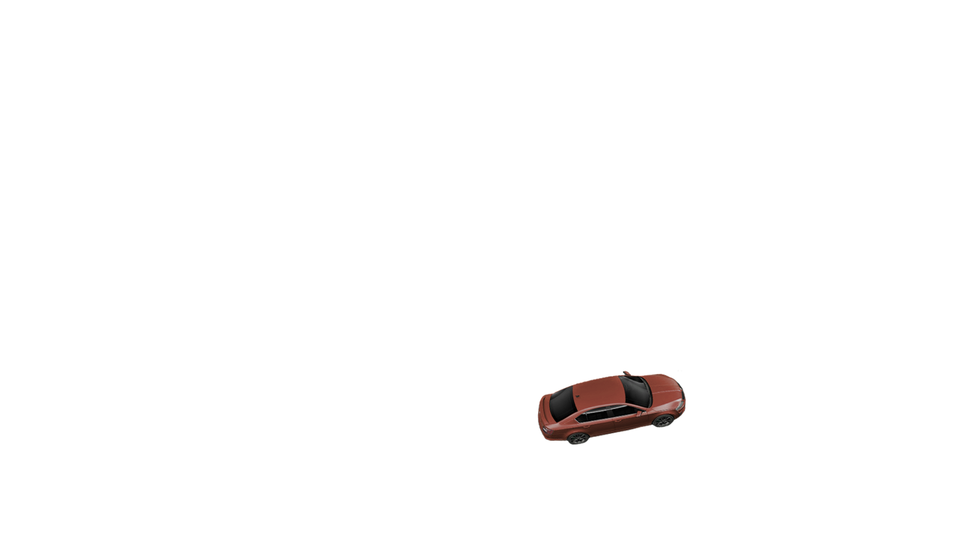

Koncept nízkonákladového sledovacího zařízení pro osobní automobily
Notes:
Dobrý den, jmenuji se Tomáš Moravec a rád bych vám představil svou bakalářskou práci, zabývající se zabezpečením vozidla proti krádeži.
[ANIMACE]
Cílem této práce není, jak zloději zabránit v krádeži, ale včasné varování majitele, při probíhajícím odcizování vozidla, včetně vysledování pachatele i s kradeným automobilem.

Slide 2
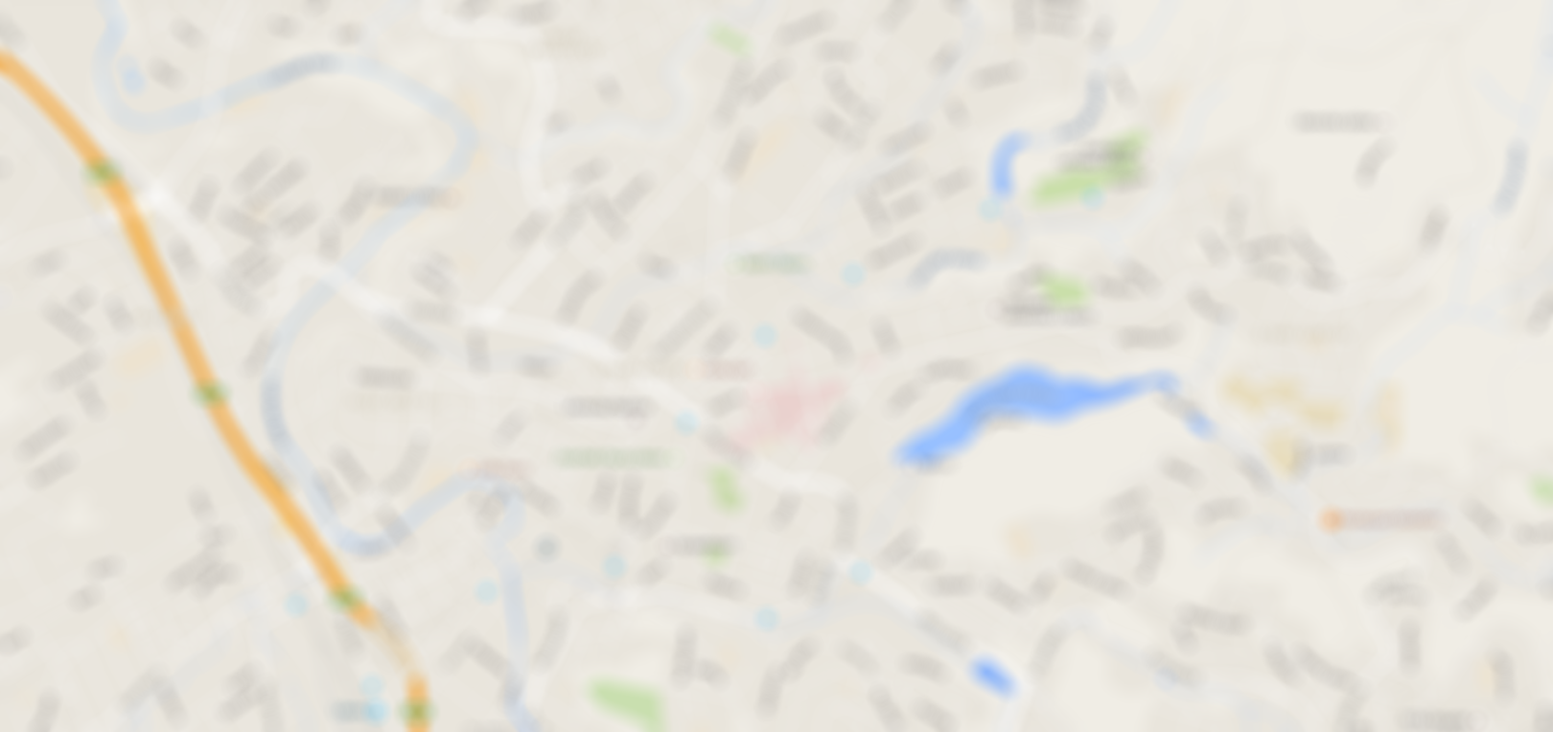
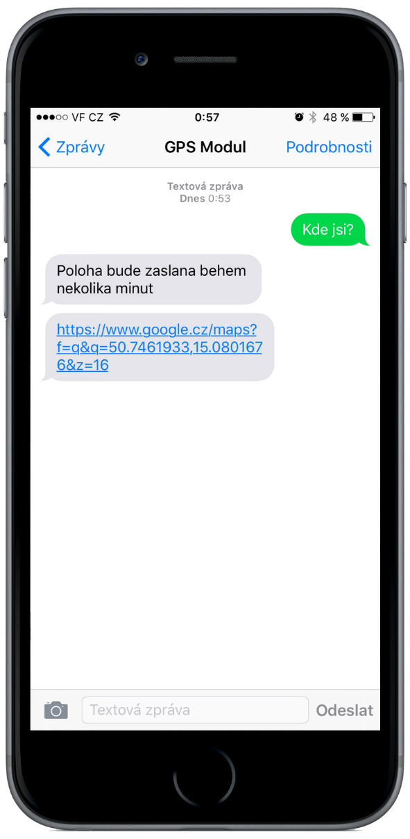
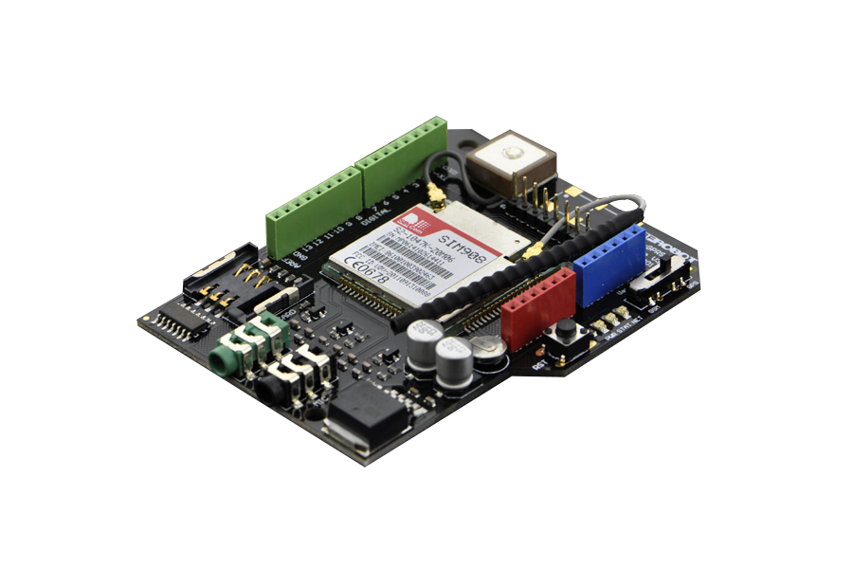

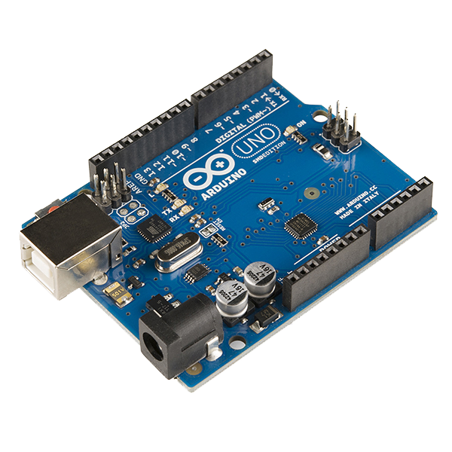
Notes:
Nyní vám ukáži, jak vypadá komunikace se sledovacím zařízením. Pro ukázku jsem vybral situaci, kdy uživatel žádá o zaslání polohy zařízení.
[ANIMACE]
Nejdříve uživatel zašle SMS v základním nebo uživatelem upraveném tvaru, kterým podává žádost o zaslání polohy.
[ANIMACE]
Komunikační modul žádost obdrží a přepošle všechna data do mnou naprogramované řídící jednotky. Ten data zpracuje zjistí, jaký je požadavek klienta a zašle do komunikačního modulu žádost o odeslání informační SMS.
[ANIMACE]
Klient obdrží informaci o tom, že se požadavek zpracovává. Nyní musí řídící jednotka přepnout komunikační modul do režimu GPS, kdy je nutné se připojit k dostatečnému množství satelitů, vyčítat data a zaznamenat validní souřadnice, provést jejich přepočty na zeměpisnou délku a šířku, následně přepnout komunikační modul zpět do režimu GSM a odeslat buď informaci, že polohu nebylo možné získat, nebo v našem případě, odkaz s polohou do Google maps.

Slide 3

Blokové zapojení
Autobaterie
Baterie
Řídící
Jednotka
Komunikační
Rozhraní
GPS
(Poloha)
GSM (SMS)
Vratná pojistka
GPRS
(Data)
Senzor
Pohybu
Notes:
Základem všeho je řídící jednotka, kterou programuji a která, jak vyplívá z názvu, řídí chod celého zařízení.
[ANIMACE]
Řídící jednotka má na sebe napojeno komunikační rozhraní, které poskytuje přístup do sítí GPS, GSM a komunikaci přes protokol GPRS, která je součástí GSM.
[ANIMACE]
Napájení je zajištěno autobaterií, popřípadě záložním napájením, které je v případě vývoje poskytováno přímo ze sítě. Před poškozením chrání řídící jednotku vratná pojistka, která nemusí být měněna při přepětí nebo jiných nečekaných událostech.
[ANIMACE]
Vzhledem k tomu, že připojení do sítě GPS spotřebovává enormní množství energie, mohlo by se stát že při delší nečinnosti vozidla bude autobaterie vyčerpána. Tomu je zabráněno senzorem pohybu, který probudí řídící jednotku vždy, když je zaznamenán pohyb.

Slide 4
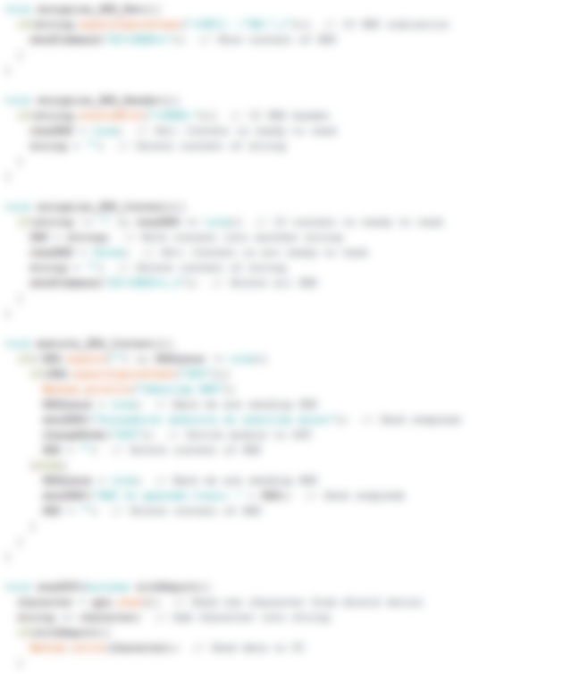
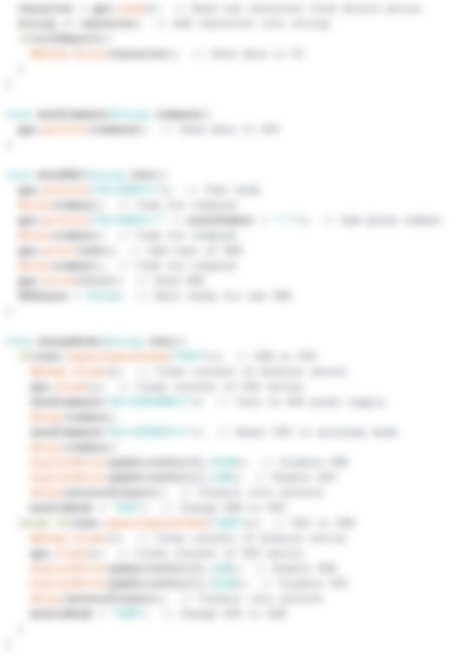
Programovací jazyk Wiring
delay (1000);
Serial.print (data);
pinMode (ledPin, OUTPUT);
digitalWrite (ledPin);
int ledPin = 2;
Notes:
Software pro řídící jednotku programuji v jazyce Wiring, což je nástavba klasického jazyka C pro mikropočítače. Rozšíření je primárně o příkazy, které umožňují pracovat přímo s hardwarovými komponenty, vyčítání hodnot a další.

Slide 5
GPS/GSM/GPRS
Senzor pohybu
Čtení příchozích dat
Režim GPS
HLAVNÍ PROGRAM
Režim GSM
Obsluha přerušení
Kontrola zacyklení
Odeslání SMS
Zpracování dat
Kontrola chyb
Čtení SMS
Validace dat
Přepínání režimů
Vykonávání SMS požadavků
Přepočet souřadnic
Fixace senzoru
Ověření totožnosti
Komunikace s PC
Komunikace mezi režimy
Řízení hardware

Slide 6
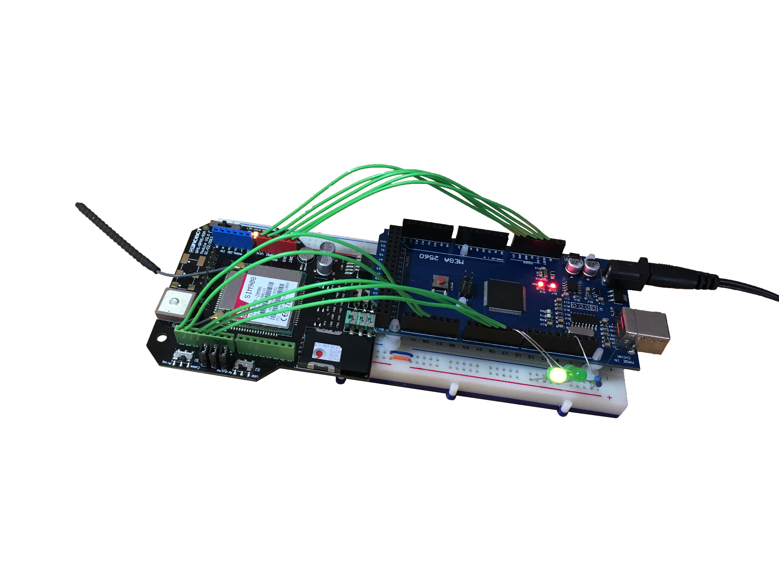
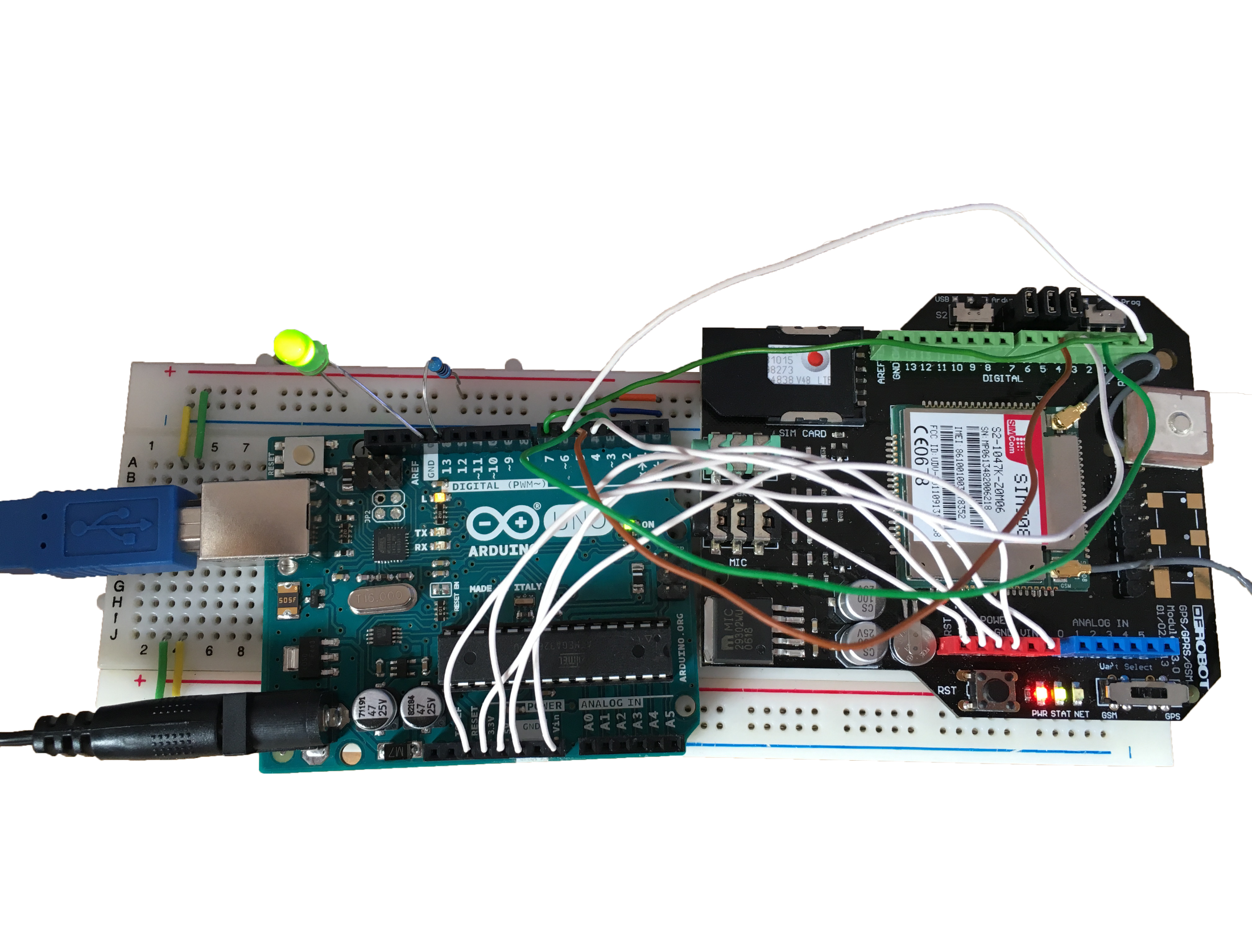

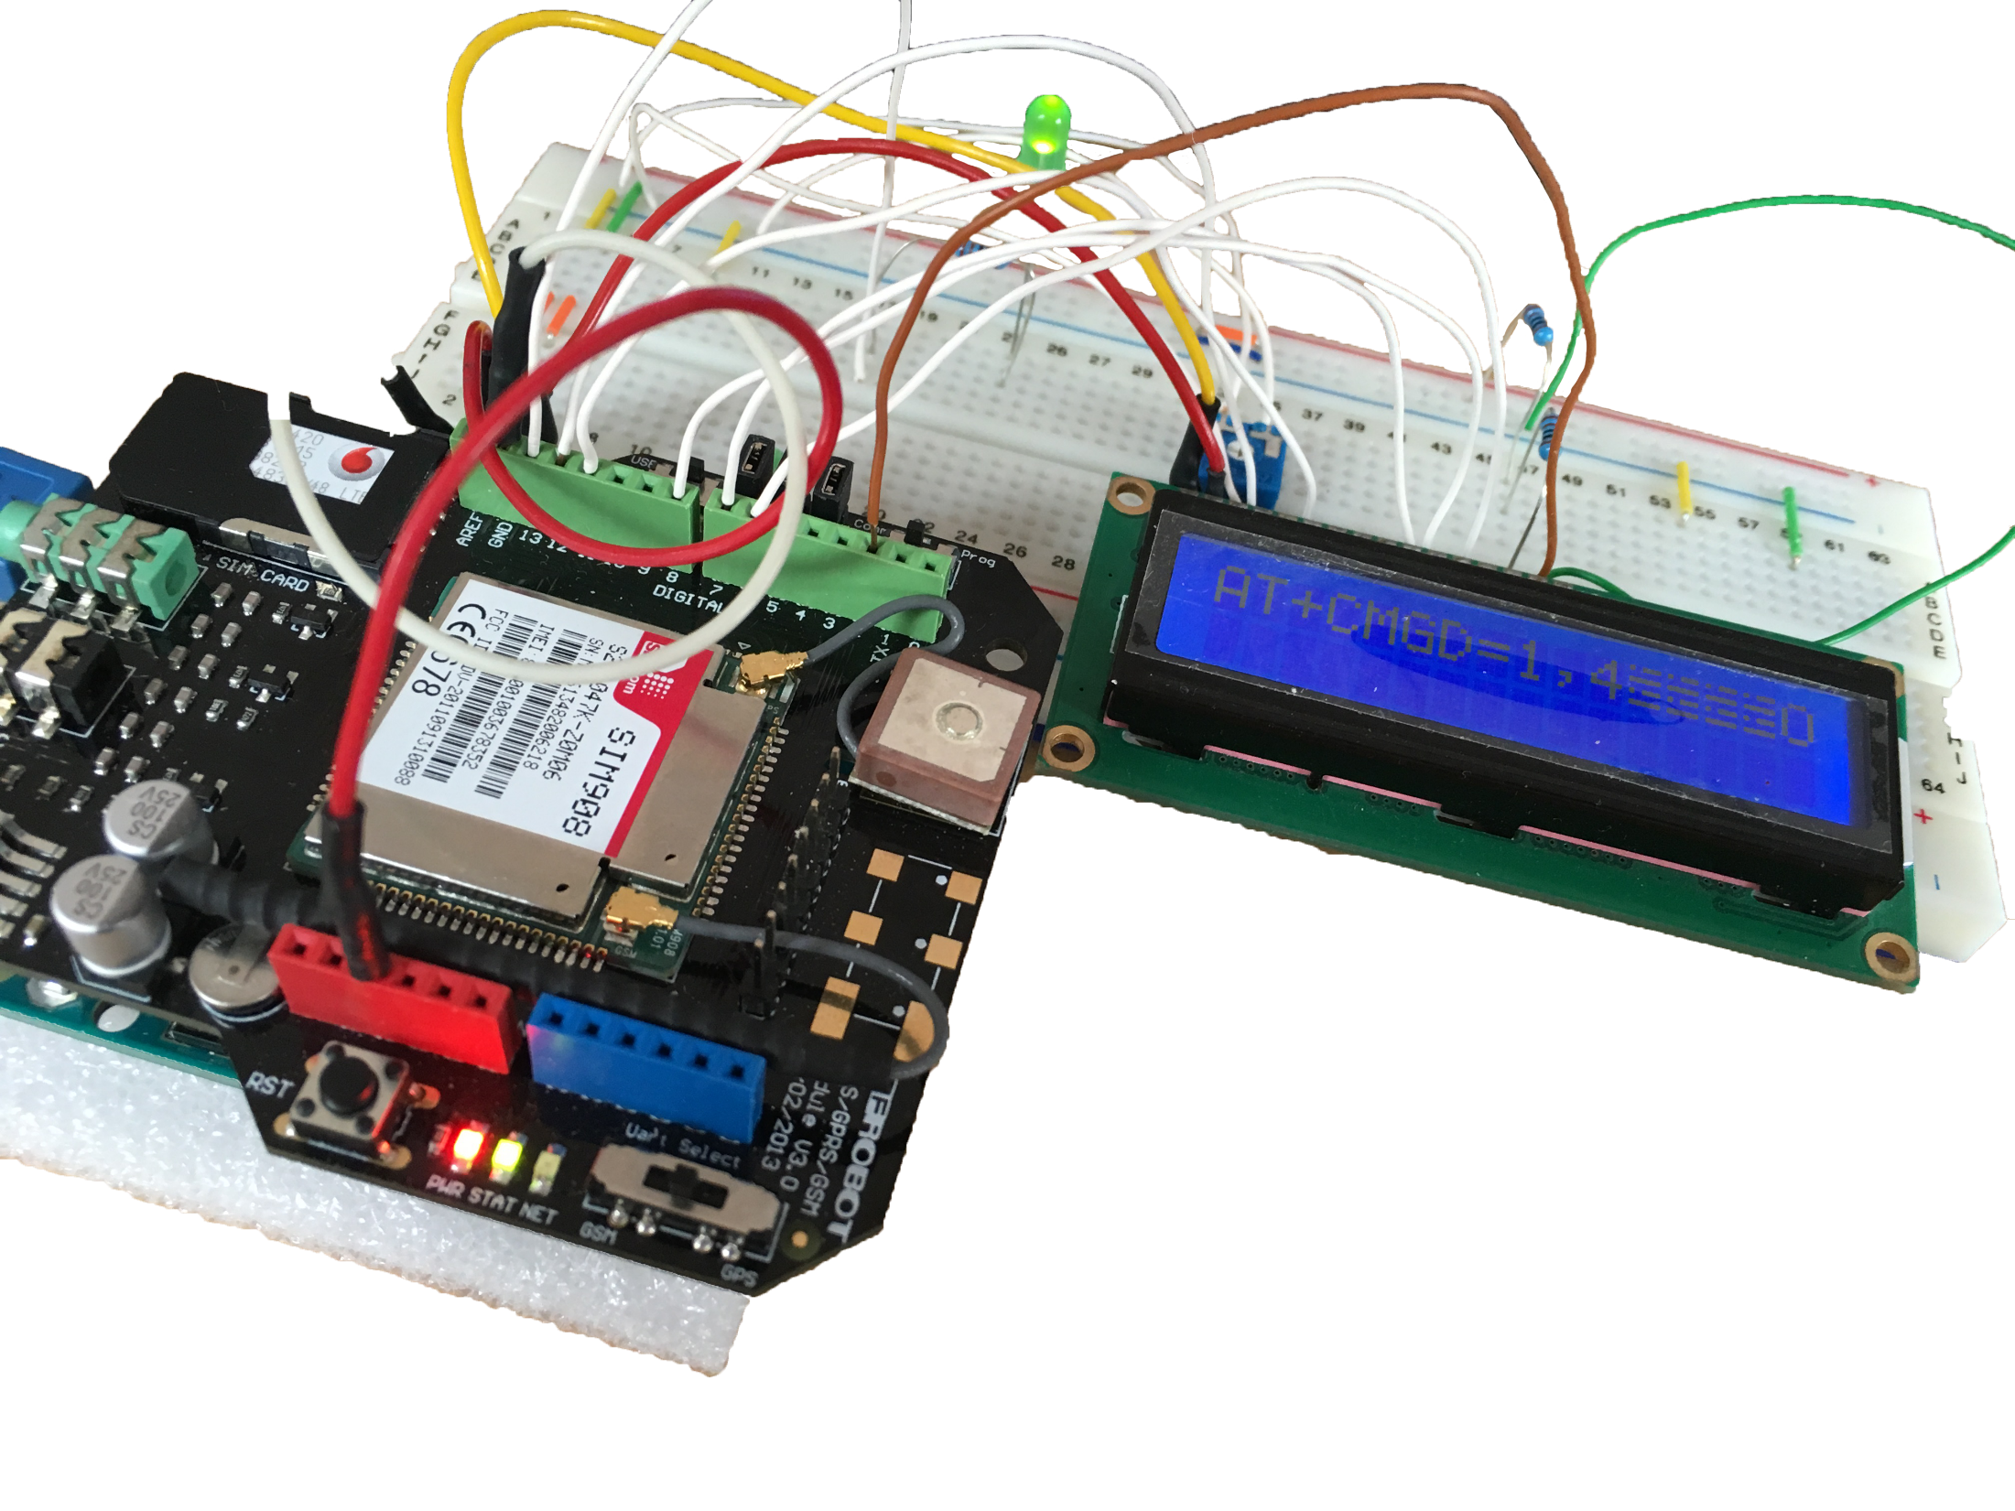
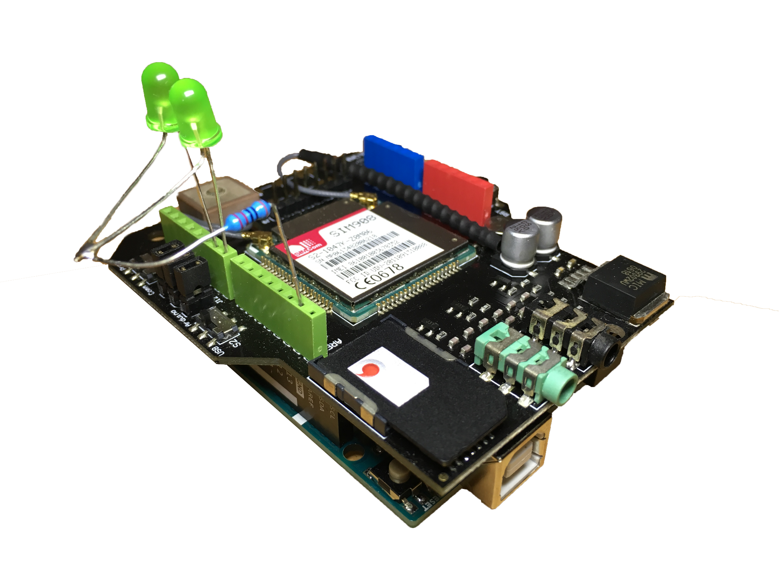
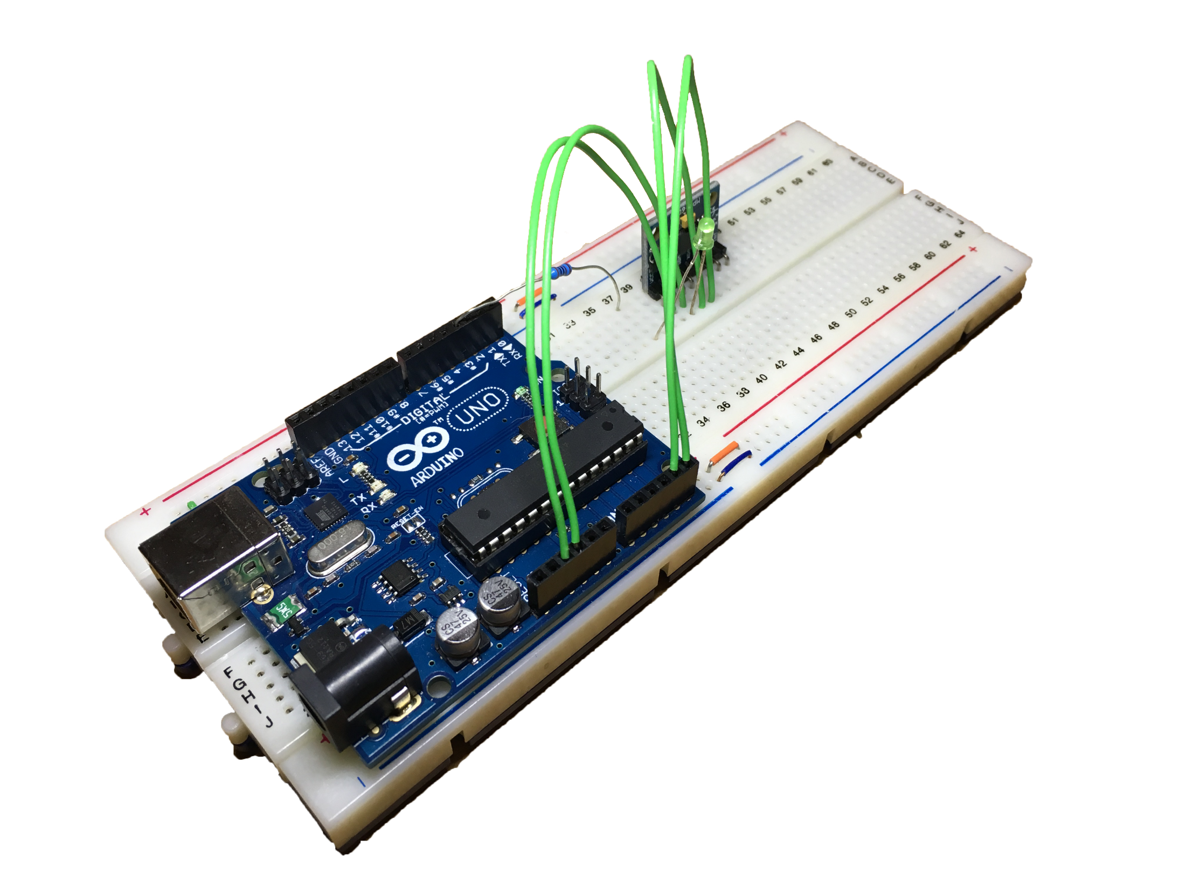
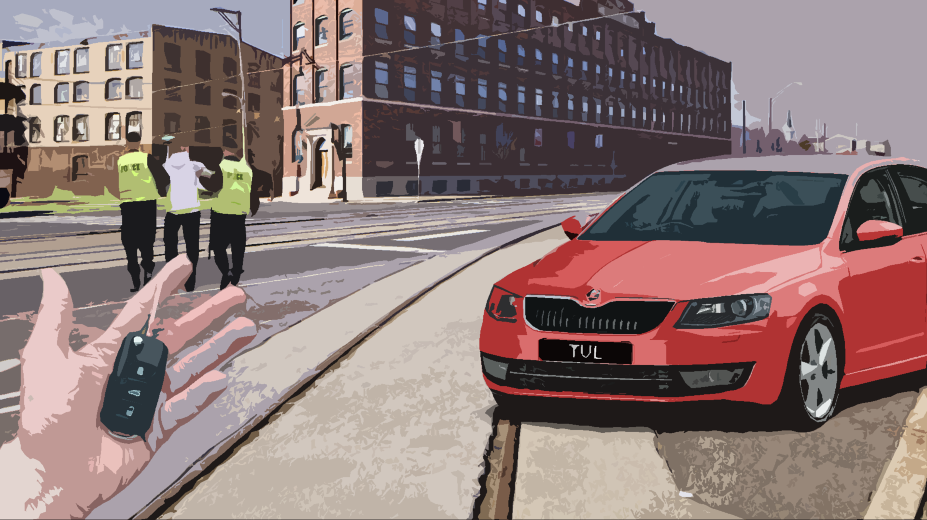
Notes:
Nyní mám pro vás připraveny ukázky vývojových verzí, každá z nich vždy znamenala řešení určitého zásadního problému, který mi komplikoval vývoj.
[ANIMACE]
Ze začátku jsem narazil problém toho, že řídící čip má pouze jednu komunikační linku, takže bylo možné buď napřímo řídit komunikační modul a z konzole mu zadávat příkazy a sledovat jeho odpovědi, nebo naprogramovat řídící číp, který bude číst a posílat příkazy za mě, pak je možné zpracování dat, ale nebyl jsem schopný vidět co se děje uvnitř… Prvním řešením bylo připojení displeje, kterým jsem sledoval vnitřní dění. To se ale ukázalo jako velice neefektivní, z důvodu velkého množství hodnot které bylo nutné zobrazit.
[ANIMACE]
Později se mi podařilo softwarově přesvědčit komunikační modul, že sídlí na seriové lince, přitom byl na vedlejších pinech a já pouze linku pro něj simuloval. To se ukázalo jako velice silná zbraň, kterou jsem používal až do konce vývoje.
[ANIMACE]
Po jisté době jsem odhalil problém, který byl následkem simulace komunikace pro komunikační modul, jednalo se o to, že příchozí data z obou komunikačních linek se hromadily pouze v jednom bufferu pro příchozí data, ten se přehlcoval a mikrokontroler se pak zasekl. To jsem vyřešil pomocí desky, která má na sobě více čipů pro komunikaci. Tento problém se podařilo úplně odstranit po tom, co jsem se naučiil zpracovávat data a byl jsem schopný je vyčítat pomocí přerušení.
[ANIMACE]
Zde je pouze ukázka z testování a seznamování se s akcelerometrem, který slouží k detekci pohybu.
[ANIMACE]
Takto vypadá finální podoba…. A další věci…

Slide 7

Děkuji za pozornost
Tomáš Moravec

